Slide 1
Этап 1 Определение объектов на картине
Цели:
— учить детей определять объекты, изображенные на картине, и схематизировать их;
— учить детей запоминать эмблему этапа и озвучивать пра­вило: «Смотрю на картину и называю объекты»;
— активизировать словарь дошкольников в соответствии с сюжетом картины (называние объектов и их частей).
Алгоритм определения состава картины
1. Перечисли объекты, изображенные на картине.
2. Схематически изобрази их на листе бумаги.
3. Сгруппируй по какому-либо признаку.
4. Озвучь правило этого этапа: «Смотрю на картину и назы­ваю объекты». Покажи его эмблему.

Slide 2
Этап 2 Установление взаимосвязей между объектами на картине
Цели:
— учить детей находить взаимосвязи объектов, изображенных на картине;
— учить объяснять связи между объектами и обозначать их стрелками;
— учить запоминать эмблему этапа и озвучивать правило: «Один объект связан с другим»;
— активизировать словарь дошкольников в соответствии с сюжетом картины (называние действий и взаимодействий объектов).
Алгоритм установления взаимосвязей между объектами на картине
1. Выдели два объекта на картине.
2. Объясни, почему они между собой связаны.
3. Объедини названные объекты стрелками.
4. Озвучь правила этого этапа: «Все объекты между собой свя­заны», «Один объект связан с другим, потому что...» и т.д. Покажи эмблему 2-го этапа

Slide 3
Этап 3 Составление сравнений, загадок и метафор по картине
Цели:
— учить детей составлять сравнения, загадки или метафоры по моделям;
— учить узнавать эмблему этапа и озвучивать правило: «Я смотрю на предмет, изображенный на картине, и могу сравнить его признаки с признаками других предметов»;
— активизация словаря дошкольников по сюжету картины (проговаривание прилагательных).

Slide 4
Алгоритм составления сравнений

Slide 5
Алгоритм составления сравнений
Алгоритм | Пример
1. Выбери предмет, изображен­ный на картине | Мяч
2. Что ты можешь сказать, напри­мер, о его форме? | По форме мяч — круглый. Это его признак
3. Какие ее предметы, круглые по форме, ты знаешь? | Круглые по форме колесо, солнце, Колобок... И т.д.
4. Составь словосочетание: «Мяч по форме похож на...» | Мяч по форме похож на Колобок
5. Произнеси правило этого этапа | «Я смотрю на предмет и могу срав­нить его признаки с признаками других предметов»
6. Покажи эмблему 3-го этапа

Slide 6
Алгоритм составления загадок
Загадки составляются из трех сравнений одного объекта с дру­гими.
1. Выбери предмет на картине и перечисли его особенности — признаки (цвет, форму, его части...).
2. Выбери один из вопросов, по которому ты будешь состав­лять загадку¹:
— Какой предмет? Что такое же у других предметов?
— Что делает? Кто или что делает так же?
— На что это похоже? Чем отличается?
3. Перечисли предметы, похожие на выбранный тобой.
4. Найди в них общее.
5. Составь текст загадки с помощью слов: «как», «но не».
6. Произнеси правило этого этапа: «Я смотрю на объект и могу составить загадку». Покажи эмблему этапа.

Slide 7
Какой предмет? | Что такое же?
Что делает? | Кто или что делает так же?
На что похоже? | Чем отличается?

Slide 8
Алгоритм мыслительных действий при составлении метафор
Метафора — это более сложная форма образной речи, поэтому модели метафоры предлагаются детям старшего дошкольного воз­раста в виде фраз с переносным смыслом.

Slide 9
Алгоритм | Пример
1. Выбери один предмет на картине | Слезы
2. Назови действие слез | Слезы капают
3. Назови такое же действие у другого предмета на картине | Дождик капает
4. Где на картине слезы? | На глазах у Тани
5. Соедини оба предмета мысленно. Составляется метафора | Слезы на глазах - дождик из глаз «Дождик из глаз» (метафора)
6. Составь предложение со слово­сочетанием «дождик из глаз» | «От расстройства у Тани на лице закапал дождик из глаз»
7. Произнеси правило этого этапа | «Я могу сравнить предмет с дру­гим и составить предложение, если действие или признак общие»
8. Найди эмблему этапа

Slide 10
Этап 4 Представление возможных ощущений с помощью разных органов чувств
Цели:
— учить детей на основе восприятия объекта представлять возможные ощущения через разные органы чувств (слух, обоняние, осязание);
— учить детей находить эмблемы этапа и озвучивать правило: «Я смотрю на предмет и представляю, чем он может пах­нуть, какие издает звуки и какой он на ощупь»;
— активизировать в речи слова, характеризующие звуки, за­пахи и тактильные ощущения.
Алгоритм мыслительных действий
1. Посмотри на картину, «войди в нее».
2. Выбери орган чувств, который поможет тебе «путешество­вать» по картине.
3. Опиши свои ощущения.
4. Произнеси правило этого этапа: «Я смотрю на объект и пред­ставляю, чем он может пахнуть, какие издает звуки и какой он на ощупь».
5. Найди эмблемы этого этапа.

Slide 11
Этап 5 Составление рифмованных текстов по мотивам содержания картины
Цели:
— учить детей подбирать рифмы к названиям объектов на кар­тине и составлять с ними рифмованные тексты;
— активизировать речь с помощью рифмующихся слов;
— учить детей находить эмблему этапа и озвучивать правило: «Я называю предмет и составляю с его названием риф­мовку».

Slide 12
Алгоритм составления рифмованных текстов
Алгоритм | Пример
1. Подбери рифмующиеся слова к предметам на картине | Мячик — зайчик; бантик — фантик; девочка — припевочка; палочка — помогалочка и т.д.
2. Из пары слов составь две строчки так, чтобы каждая строчка заканчивалась рифмующимся словом | Жила-была девочка, И была она припевочка. На голове у нее бантик — Он похож на фантик.
3. Теперь составь стишок из этих четырех строчек | Жила-была девочка, И была она припевочка; На голове у нее бантик — Он похож на фантик

Slide 13
4. Добавь о девочке пятую строчку (можно без рифмы) по содер­жанию картины | Жила-была девочка, И была она припевочка; На голове у нее бантик — Он похож на фантик. Она веселилась и не знала пока о своей неприятности.
5. Выразительно прочти стишок
6. Произнеси правило этого этапа и найди его эмблему | «Я называю предмет и составляю про него рифмовку (стишок)»

Slide 14
Этап 6 Определение местонахождения объектов на картине
Цели:
— учить детей пространственной ориентировке на картине;
— активизировать в речи слова, обозначающие пространствен­ные понятия (наречия);
— учить детей находить эмблему этапа и озвучивать правило: «У каждого объекта есть свое место на картине».
Алгоритм мыслительных действий
1. Выбери предмет. Определи, где он находится на кар­тине.
2. Опиши, как расположены другие предметы по отношению к нему:
а) как это видит тот, кто рассматривает картину;
б) с позиции выбранного предмета.
3. Произнеси правило этого этапа: «У каждого объекта есть свое место на картине».
4. Найди эмблему 6-го этапа.

Slide 15
Этап 7 Составление речевых зарисовок с использованием разных точек зрения
Цели:
— упражнять детей в умении перевоплощаться в объект на картине, изменять свое настроение во времени;
— учить составлять речевую зарисовку от имени какого-либо объекта на картине; •
— учить узнавать эмблемы этапа и озвучивать правило: «Я пре­вращаюсь в объект на картине и у меня... характер» (опреде­ление вставляется по смыслу);
— активизировать в речи слова, обозначающие свойства харак­тера объекта.
Алгоритм мыслительных действий
1. Выбери героя на картине.
2. Определи его настроение или свойства характера.
3. «Войди» в образ героя (представь себя им).
4. Опиши, как воспринимает выбранный тобой герой то, что , изображено на картине.
5. Скажи правило этого этапа: «Я превращаюсь в героя, изобра­женного на картине, и у меня ... характер».
6. Покажи эмблему этапа.

Slide 16
Этап 8 Описание объекта с изменением его характеристики во времени
Цели:
— учить составлять речевые зарисовки об изменении объекта во времени;
— учить детей показывать эмблему этапа и озвучивать пра­вило: «Я выбираю объект и представляю, что было с ним раньше и что будет с ним потом»;
— активизировать словарь детей с использованием речевых обо­ротов, характеризующих временные отрезки (было - будет; утро — вечер; весна - осень;раньше - позже; до того — после того...).
Алгоритм мыслительных действий
1. Выбери объект, определи его состояние в настоящее время.
2. Представь прошлое (будущее) объекта с учетом изменения его признаков, действий.
3. Составь речевую зарисовку о прошлом (будущем) объекта.
4. Произнеси правило этого этапа: «Я выбираю объект и пред­ставляю, что было с ним раньше и что будет с ним потрм».
5. Найди эмблему этапа.

Slide 17
Этап 9 Понятие о смысловых характеристиках картины
Цели:
— учить детей находить и объяснять смысловое содержание картины;
— учить детей составлять речевые зарисовки по типу рассуж­дений;
— активизировать в речи слова, обозначающие смысл сюжета картины;
— учить детей узнавать эмблему этапа и озвучивать правило: «У каждой картины есть мудрость, правило жизни или глав­ный смысл».
Алгоритм мыслительных действий
1. Возьми несколько лепестков «Ромашки мудрости» и про­слушай текст пословиц и поговорок о них. (Текст читает педагог.)
2. Рассмотри сюжет картины. Как связаны с ней каждая посло­вица или поговорка.
3. Объясни, почему та или иная пословица подходит или не подходит для названия картины.
4. Произнеси правило этого этапа: «У каждой картины есть мудрость, правило жизни или главный смысл».
5. Найди эмблему этапа.

Slide 18
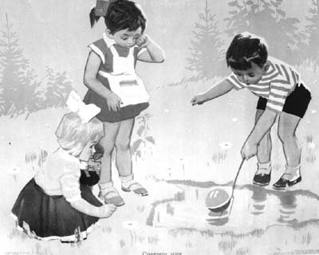

Slide 19
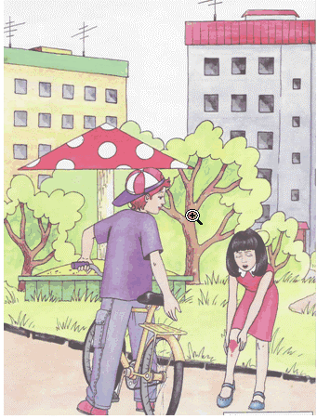

Slide 20
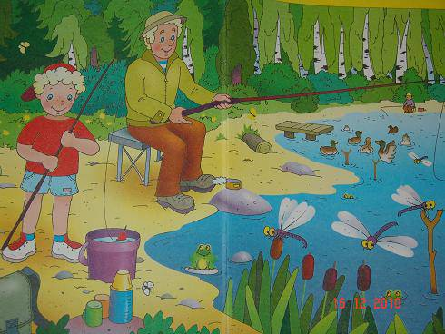

Slide 21
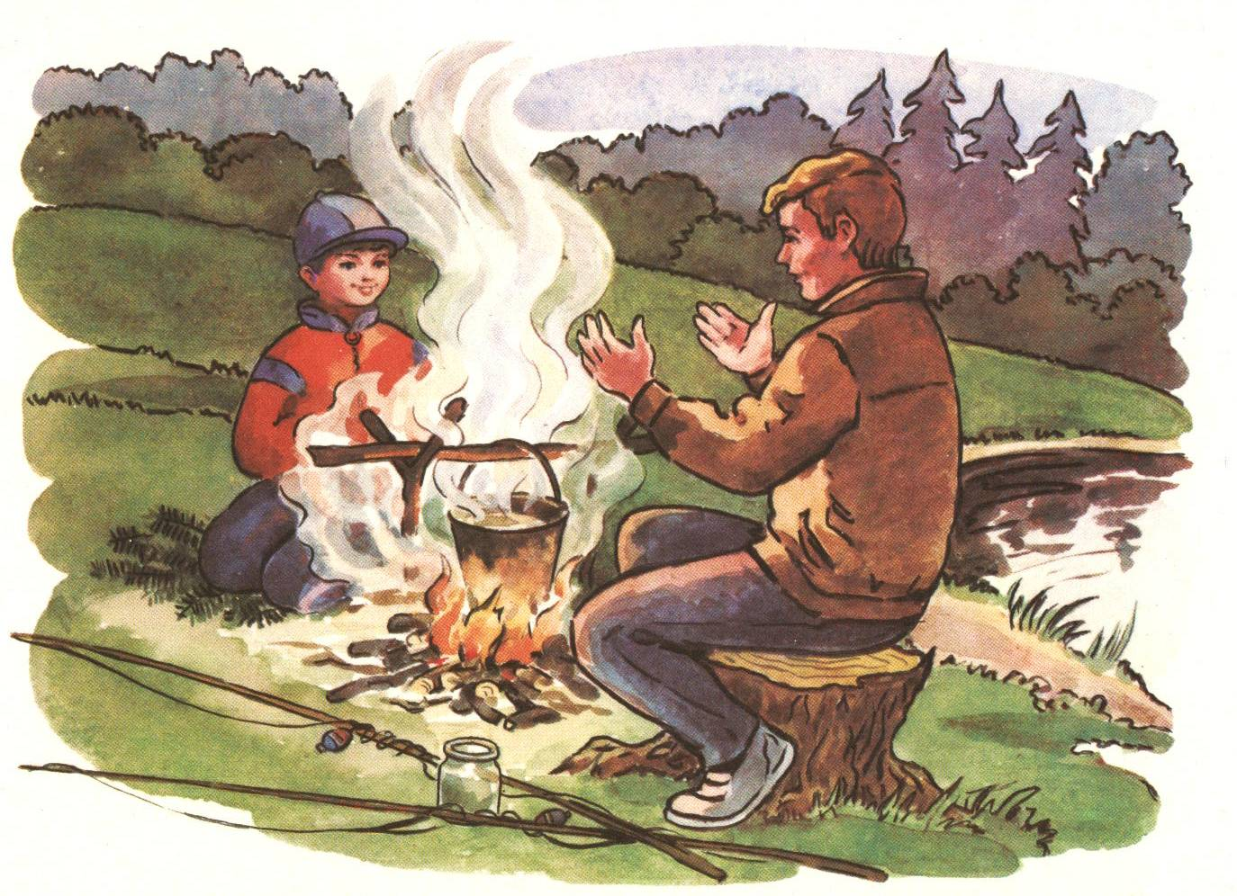

Slide 22
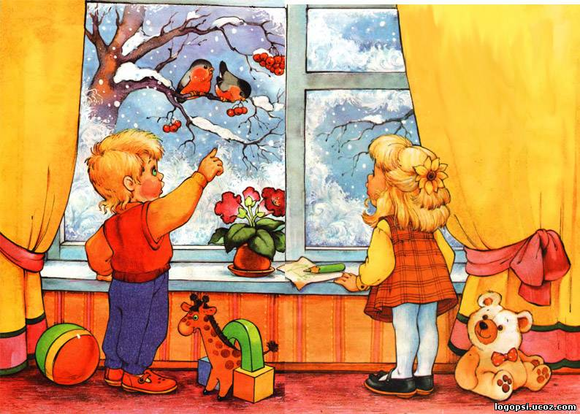

Slide 23
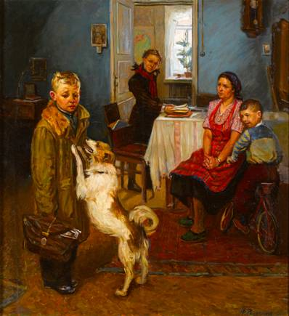

Slide 24
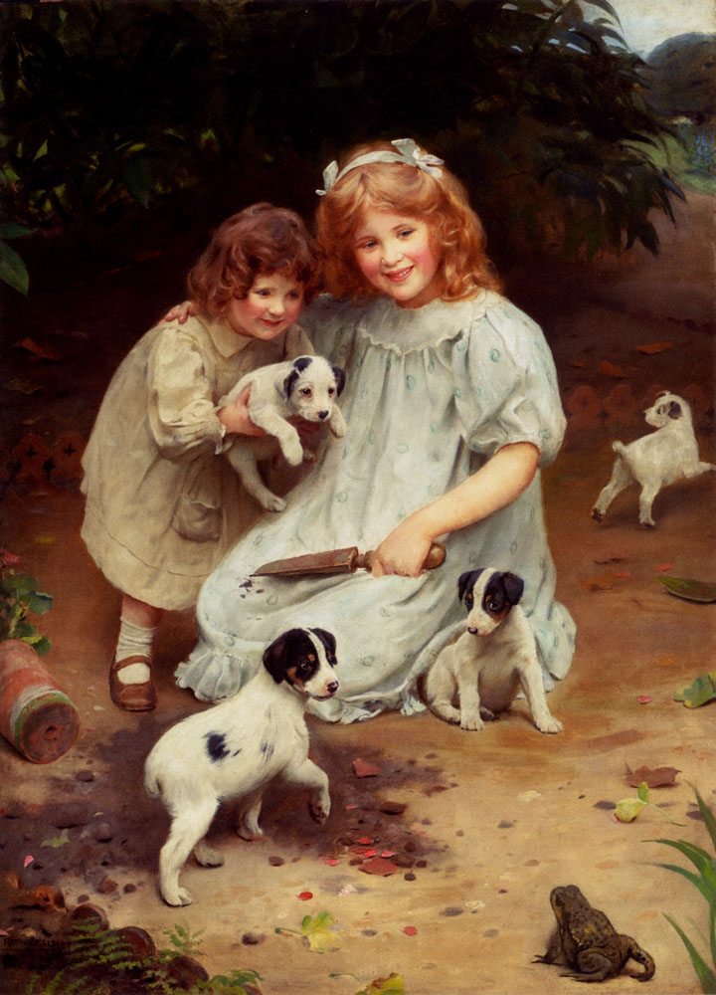

Slide 25
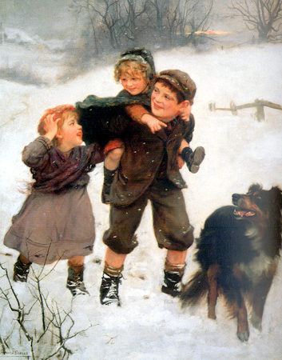

Slide 26
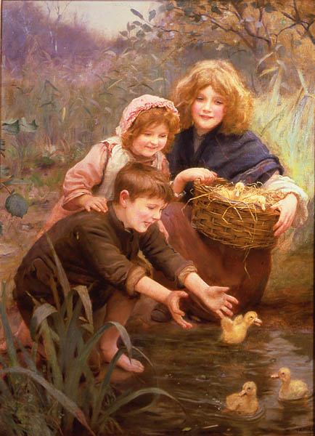

Slide 27
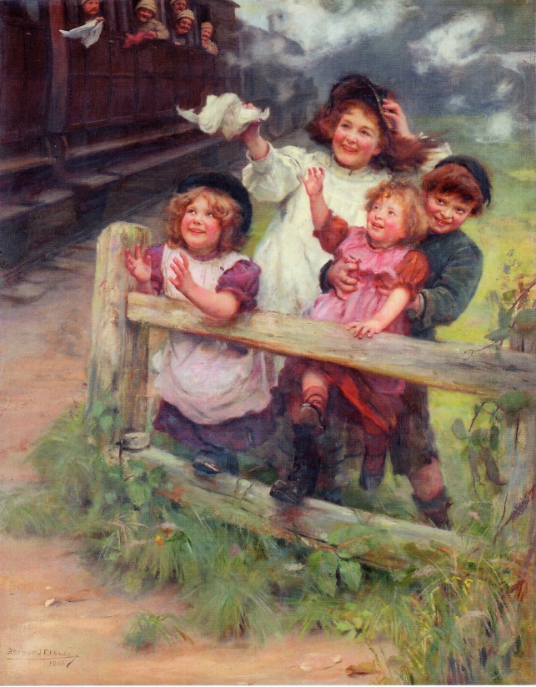

Slide 28
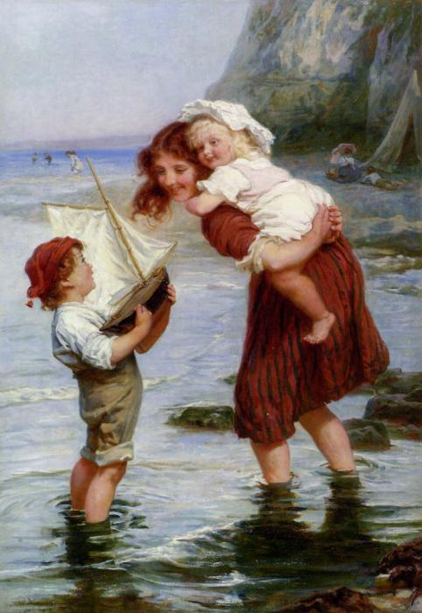

Slide 29
